Slide 1
Övergripande information om MT-utrustningar i SDV
Emma Lundell

Slide 2
Versioner
Version​ | Beskrivning av versionsuppdatering​ | Datum​ | Ansvarig​
1.0​ | Första version publicerad​ | 2022 | Emma Lundell​
​1.1 | ​Ändring av detaljer kring scope (tagit bort GE Patientövervakning) samt uppdatering av frågelista | ​2023-06-28 | Emma Lundell
​1.2 | ​Lagt till uppkopplingsbeskrivningar för BMDI | ​2023-06-28 | ​Emma Lundell
​1.3 | ​Uppdateringar, t.ex. ny länk till ny kompatibilitetslista samt uppdatering av FAQ | ​2023-09-28 | ​Emma Lundell
​1.4 | ​Flyttat info om inventering och utrullningsaktiviteter till andra presentationer. Uppdatering kring “nya produkter”. Lag till Vidiview som systemintegration. | ​2023-11-29 | ​Emma Lundell
​1.5 | ​Tagit bort bilder som finns i andra document och länkat dit istället | ​2024-01-19 | ​Emma Lundell
​1.6 | ​Tagit bort direktlänkar och skrivit dokumentnamn istället, samt ändrat mailadress på sista bilden | ​2024-10-10 | ​Emma Lundell
​ | ​ | ​ | ​

Slide 3
Introduktion
Vid införandet av SDV kommer viss MT-utrustning kopplas upp mot journalsystemet vilket ger en automatiserad arbetsprocess för överföring av parametrar/information från utrustningen till SDV.
Uppkopplingen av MT-utrustning till SDV kan göras på två sätt:
1. Via Oracles CareAware-lösningar, t.ex. BMDI och VitalsLink
Oracles plattform för att ”direkt” överföra parametrar från MT-utrustning till SDV.
2. Via systemintegration
Lösningar för olika nivåer av integration (t.ex. uthopp, resultatöverföring o.s.v) mellan en MT-utrustnings tillhörande applikation och SDV.

Slide 4
SDV-kompatibla MT-utrustningar
Detaljerad information om de MT-utrustningstyper och modeller som är SDV-validerade, samt vad som krävs för fungerande uppkoppling, finns i dokumentet ”SDV validerad MT-utrustning”
Mer information om förändrade arbetssätt och vad uppkoppling av MT-utrustning kräver och innebär finns i dokumentet ”Rekommendationer IT MT”
Dokumenten uppdateras regelbundet inför utrullning

Slide 5
BMDI – Bedside Medical Device Integration
Oracles integrationslösning för överföring av parametrar från utrustning vid en sängplats
Patientövervakning
Ventilator
Anestesiarbetsstation
Dialysapparat
Perfusionsutrustning

Slide 6
BMDI - Tre olika uppkopplingsvägar
Notes:
Inom BMDI-lösningen kan olika tekniska lösningar användas för olika apparattyper och modeller.
De allra flesta utrustningar kommer att koppla upp via en gateway som tillhör Philips Patientövervakningssystem.
Några enstaka utrustningar behöver en mellanliggande adapter som kallas CCE.
Några enstaka utrusningar kan koppla upp direkt via ethernet eller Wi-Fi.

Slide 7
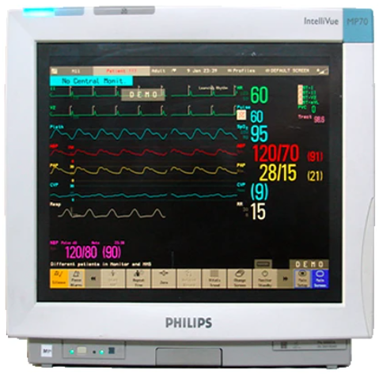
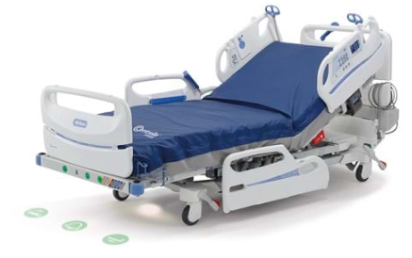
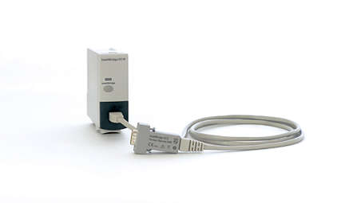
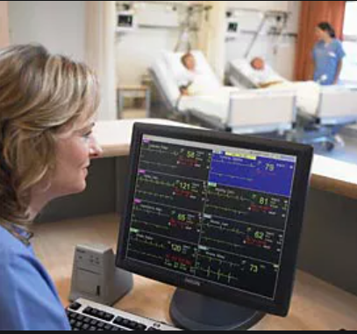
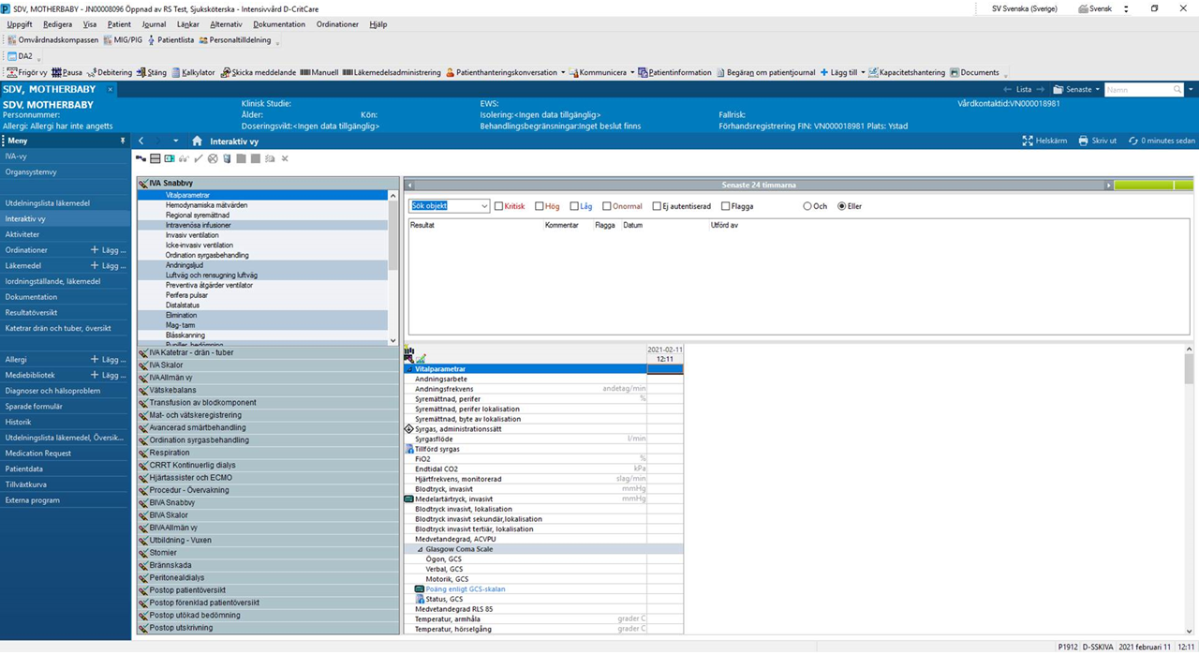
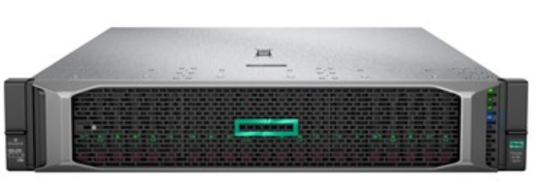
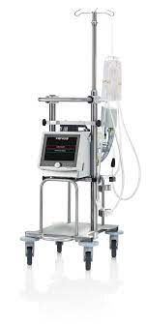
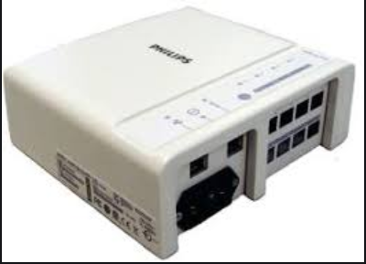
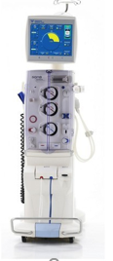
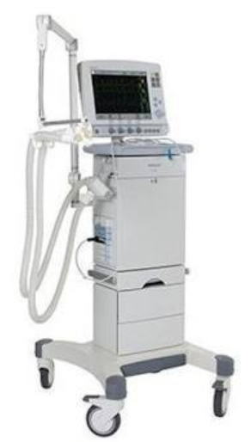
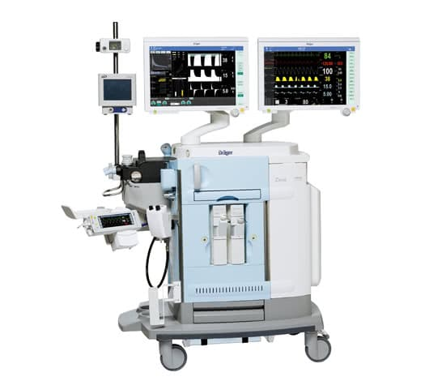
BMDI – Uppkoppling via Gateway
PÖV monitor
Middleware PÖV – EC10
CareAware iBus
Middleware PÖV - EC5
PÖV Gateway
PÖV central
Millennium
Middleware PÖV - EC80
ECMO
Ventilator
Anestesi-arbetsstation
IVA-dialys

Slide 8
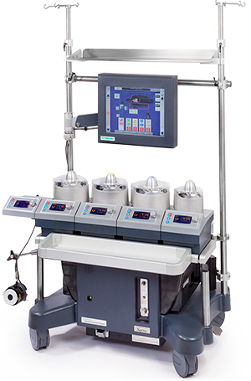
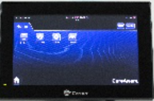
BMDI – Uppkoppling via CCE
CareAware iBus
CCE (Cerner Connectivity Engine)
Millennium
Perfusionsutrustning

Slide 9
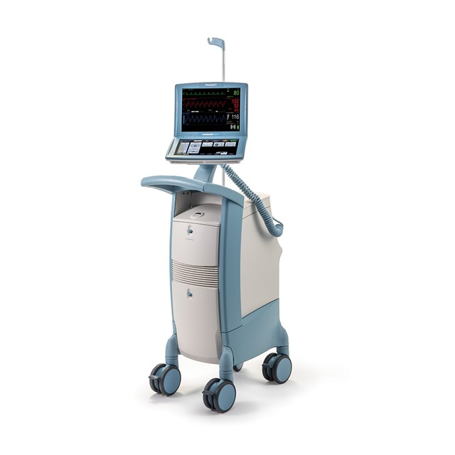
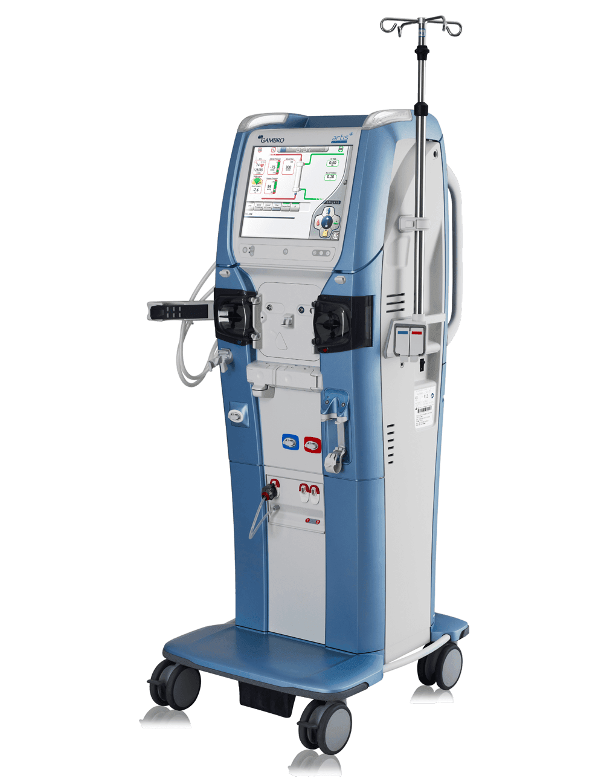
BMDI – Uppkoppling via TCP/IP
CareAware iBus
Millennium
Dialysapparat
Aortaballongpump

Slide 10
BMDI - Principiell beskrivning av flödet
Överföring av data via teknisk integration (BMDI)
Patientsal
Expedition
Korridor
Patientsal
Arbetsstation
Mobil arbetsstation
Arbetsstation
Patient
MT-utrustning
Etikettscanner
Fast eller mobil arbetsstation
Vårdmedarbetare
Vårdmedarbetare
Vårdmedarbetare
Patient kopplas upp
Väl inne i patientjournalen scannas utrustningens streckkod för att associeras till patienten.
Data överförs
Data från den patientnära utrustningen kan återläsas i journalen

Slide 11
VitalsLink
Oracles integrationslösning för överföring av vitalparametrar från spotcheckmonitorer.
Lösning implementerad för Baxter/HillRoms spotcheckar av modell Welch Allyn.
Implementering pågår för Infiniti/Mindrays spotcheck av modell VS9, förväntas bli klar under 2024.
Vitalparametrar
VitalsLink
SDV
Notes:
Spotcheckmonitorer kopplas upp via Cerners iBus.

Slide 12
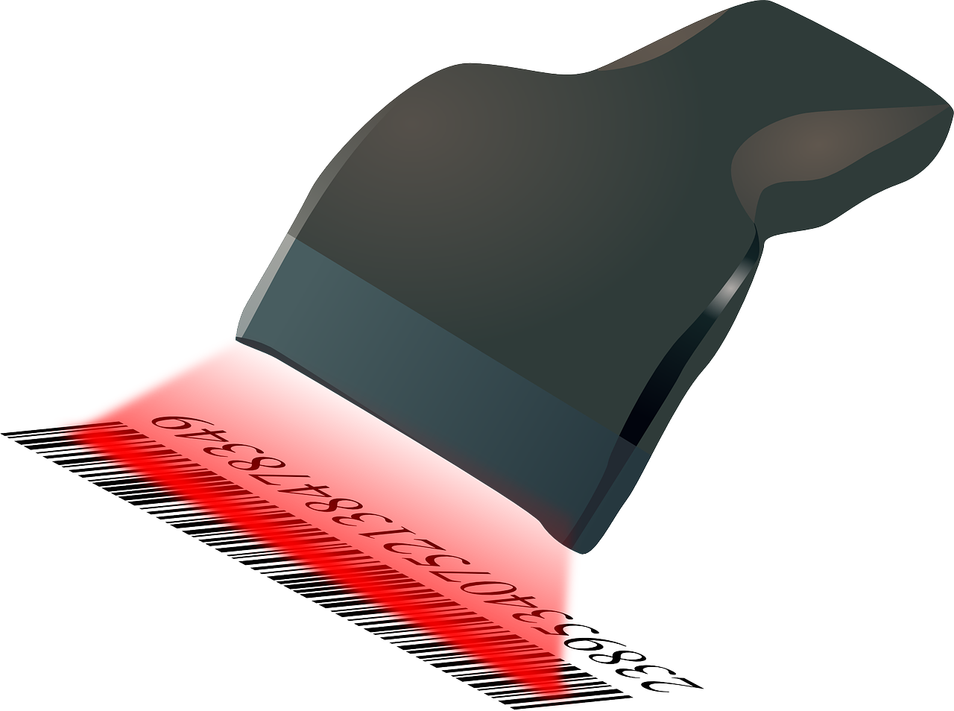
VitalsLink – Principiell beskrivning av flödet
Vinster/fördelar:
+ Patientsäkerhet Rätt data i rätt journal i realtid.
+ EWS-score automatiskt.
+ Arbetsmiljö Minimerat manuella steg.
Tidsvinst för patientnära personal.
VitalsLink (SDV)
Risker/nackdelar:
Patientsäkerhet Risk för fel inmatning i fel journal.
Ej tillgängliga värden förrän inskrivna i journalen.
Manuell EWS-uträkning.
- Arbetsmiljö
Många manuella steg i samband med inmatning av mätvärden.
Långsammare flöde.
Manuellt (idag)
Scanna ditt RS-id
Ta vitalparametrar
Scanna patientarmband
Skriv ner patientinfo och mätvärden på papper
Ta vitalparametrar
Öppna patientens journal i datorn
Sänd mätvärden från spotcheckmonitorn
Skriv in mätvärden i journalen
Mätvärden omedelbart tillgänglig för återläsning i journalen
Mätvärden tillgänglig för återläsning
= scanning, ej tvingande användning men rekommenderat, kan förbigås genom manuell inmatning

Slide 13
Övriga CareAware-lösningar (”nya produkter”)
Infusion suite
För infusionspumpar
Implementation planeras påbörjas 2024
Utrullningsplan ej fastställd
Kardiovaskulära modulen
För EKG- och ultraljudsapparater
Ytterligare förstudie krävs innan beslut om implementation
FetaLink
För CTG-utrustningar
Ytterligare förstudie krävs innan beslut om implementation

Slide 14
Systemintegrationer – Principiell beskrivning av flödet
T.ex. uthopp
SDV
T.ex. arbetslista
T.ex. mätdata, bilder etc.
T.ex. valda parametrar, bilder etc.
MT-utrustning t.ex. ultraljudsapparat
Arbetsstation MT-system/applikation (t.ex. ISCV)
Journalsystem SDV/Millennium
Utrustningen kopplar till sitt tillhörande MT-system/applikation, precis som tidigare
Data tillgängliggörs via systemintegration
Data från utrustningens tillhörande system/applikation kan återläsas i journalen
Notes:
En systemintegration är en koppling mellan SDV och ett annat system som inte ersätts av Millennium/SDV.
En systemintegration kan göras på flera sätt. De flesta sker genom så kallade ”uthopp” från Millennium. Patientinformation skickas då med till mottagande system och hämtar upp rätt vy. Därefter skickar systemet tillbaka parametrar/bilder till Millennium. Integrationen kan vara meddelandebaserad, via batch, schemaläggning eller en kombination av dessa.

Slide 15
FAQ MT-utrustningar
Fråga | Svar
Varför innehåller listan ”SDV validerad MT-utrustning” inte alla typer och modeller av utrustningar? | Listan innefattar utrustningar och modeller som kommer kopplas upp i första utrullningen av SDV. All MT-utrustning kan inte kopplas upp till SDV och all uppkoppling kommer inte att ske till första driftstarten. Det kan även vara så att utrustning tillkommit efter att kartläggningen/analysen av MT-system/utrustningar gjordes och att den därför inte finns med i scopet för 1.0. Vissa integrationer kan också komma att utvecklas i framtiden, vilket kan göra att fler utrustningstyper blir kompatibla då.
Varför finns min utrustning inte med på listan ”SDV validerad MT-utrustning” ? | Det kan vara så att utrustningen/modellen inte är kompatibel med SDV, d v s ingen tekniskt möjlig eller lämplig integration finns. Flera faktorer avgör om en utrustning är kompatibel, t ex infrastruktur, tillbehör på utrustningen, licenser, placeringen av utrustningen. Det kan också vara så att det inte finns ett kliniskt/funktionellt behov av att koppla in den.
Vem kontaktar jag om jag anser att det finns utrustning utanför listan ”SDV validerad MT-utrustning” som behöver ha SDV-koppling vid utrullning av SDV? | Om du vet vilket system som utrustningen kopplar till SDV genom, så diskutera först behovet inom förvaltningsgruppen för detta system. Ta hjälp av resurser från SDV-programmets funktionella och tekniska arbetsströmmar för att få mer information om det tänkta arbetsflöden i SDV samt tekniska möjligheter för integration. Hantering sker via de behovs- och förändringsprocesserna som finns i SDV-programmet.
Hur säkerställer jag att ny utrustning som behöver köpas in innan driftstart är kompatibel med SDV? | Utgå ifrån listan ”SDV validerad MT-utrustning” över supporterade utrustningar vid val av modell. För inköp internt i Region Skåne hänvisas till ordinarie inköpsprocess. Säkerställ att integration till journalsystem kravställs vid inköp/upphandling, om behov finns för aktuell utrustningstyp. Säkerställ också att relevanta IT- och MT-krav från kravkatalog tas med. Frågor om möjligheter till integration och kompabilitet mot SDV ställs förslagsvis till utrustningsleverantören inför kravställning, t.ex. vid RFI/marknadsundersökning.
Vad gäller för privata vårdgivare? | För att SDV-koppling ska fungera för listade utrustningar hos privata vårdgivare gäller att dessa har: 1. Uppkoppling till Region Skånes nätverk 2. Åtkomst till Region Skånes system (aktuella servrar/databaser m.m.) Kontakta respektive systemansvariga vid frågor och förtydliganden kring vad som gäller för specifika system.
Vem står för kostnaderna för uppkoppling av MT-utrustningar? | SDV står för kostnaderna för infrastruktur och tekniska förberedelser för att möjliggöra uppkoppling av MT-utrustningar. Respektive system står för de löpande kostnader som berör SDV-integrationen, såsom nödvändiga servrar m.m. Inköp av utrustning (av rätt modell) och eventuella tillbehör eller middleware som krävs, sker enligt ordinarie processer, d v s respektive vårdverksamhet står för detta.

Slide 16
Kontaktpersoner
Har ni funderingar gällande MT-utrustningar och SDV-uppkoppling så maila:
SDVUtrullningITMT@skane.se

